Slide 1
Střet zájmů pohledem neziskového sektoru
Transparency International – Česká republika, o.p.s.
Petr Leyer
Praha, leden 2023

Slide 2
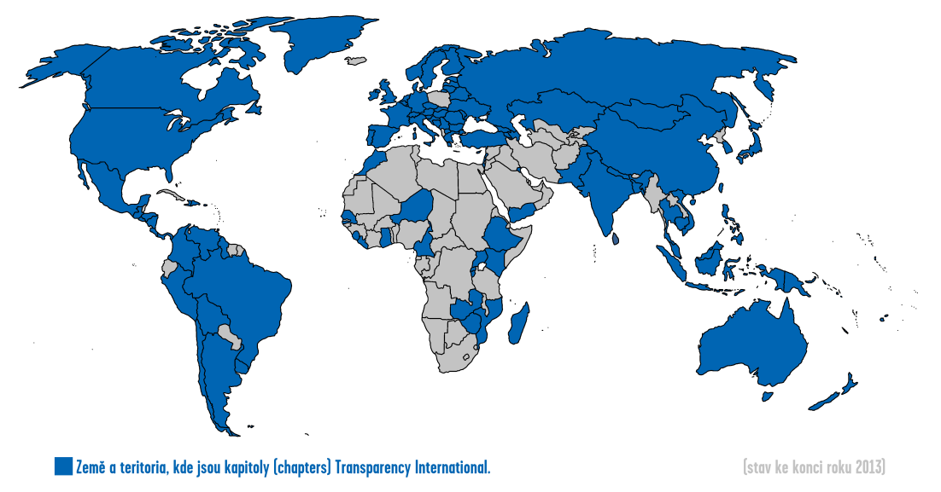
Celosvětové hnutí
MĚNÍME SVĚT
A BOJUJEME PROTI KORUPCI
1993 a 1998
GLOBÁLNÍ SÍŤ
PŘES 100 POBOČEK
TRANSPARENCY.CZ

Slide 3
Střet zájmů - falešný vrchní
https://youtu.be/0Cn0qPqCXKQ
Rakušanův střet zájmů, chapadlo Pospíšila. Piráti ostřelují STAN i TOP 09
Hladík v možném střetu zájmů: hlasoval pro známého, od něhož koupili dům
Babišův střet zájmů je pořád ve hledáčku české policie. Neřeší jen evropskou linku kauzy
Podnikatel Okamura zapomněl na svůj poslanecký střet zájmů
Blažkův střet zájmů oslabuje vládu. Nejmenování soudce je jen dalším důkazem
Čižinský ve střetu zájmů. V kauze Džbán nehájí Pražany, ale své sponzory
https://www.idnes.cz/zpravy/domaci/wagenknecht-rakusan-pirati-vlada-stret-zajmu-kauza-hlubucek-michalek.A220621_114037_domaci_ihav
https://www.seznamzpravy.cz/clanek/domaci-kauzy-hladik-v-novem-stretu-zajmu-hlasoval-pro-znameho-od-nehoz-koupili-dum-222322
https://www.blesk.cz/clanek/zpravy-politika/686366/babisuv-stret-zajmu-je-porad-ve-hledacku-ceske-policie-neresi-jen-evropskou-linku-kauzy.html
https://www.novinky.cz/clanek/domaci-podnikatel-okamura-zapomnel-na-svuj-poslanecky-stret-zajmu-40054690
https://denikreferendum.cz/clanek/34342-blazkuv-stret-zajmu-oslabuje-vladu-nejmenovani-soudce-je-jen-dalsim-dukazem
https://www.tydenikeuro.cz/cizinsky-ve-stretu-zajmu-v-kauze-dzban-nehaji-prazany-ale-sve-sponzory/

Slide 4
Střet zájmů - co, kde a proč
Kdykoliv a kdekoliv (nelze se mu vyhnout úplně)
Nemusí se materializovat (reputace, důvěra)
Dodržet zákon často nestačí (aktivní řešení)
Problém sám o sobě
Indikátor něčeho „většího“ (korupce)
Střet zájmů
Netransparentnost
Porušení 3E
Zneužití pravomoci

Slide 5
Střet zájmů – aktuální judikatura
Důvodem pro zamítnutí žalobcovy žádosti o dotaci byl dle napadeného rozhodnutí pouze a jen způsob jejího financování, žalovaný však pominul, že faktický důvod pro zamítnutí žádosti žalobce představuje následek určité právní skutečnosti. V nyní posuzované věci byl touto rozhodnou skutečností střet zájmů. Takto také žalovaný na str. 2 napadeného rozhodnutí nejprve správně uvedl, že musí při posuzování žádosti zkoumat střet zájmů dle § 4c zákona o střetu zájmů. Následně však na s. 6 až 9 napadeného rozhodnutí s odkazem na princip prevence zamítl žádost o dotaci, protože projekt nemohl být dle auditních výstupů hrazený z finančních prostředků Evropského fondu pro regionální rozvoj a střetem zájmů se vůbec nezabýval, naopak opakovaně výslovně uvedl, že střet zájmů posuzovat nebude. V uvedeném však významně pochybil a zatížil své rozhodnutí vadou nepřezkoumatelnosti.
MS v Praze 14 A 223/2021

Slide 6
Střet zájmů – aktuální judikatura
V době rozhodování žalovaného tudíž nebyly známy žádné definitivní závěry Evropské komise stran pozastavení plateb či finančních korekcí, a proto měl žalovaný v případě žalobkyně náležející do koncernu Agrofert existenci střetu zájmů zkoumat. Soud zdůrazňuje, že způsob financování (případné neproplacení prostředků) představuje následek určité právní skutečnosti, zde v podobě existence střetu zájmů podle § 4c zákona o střetu zájmů, potažmo čl. 61 finančního nařízení. Hodnocení této skutečnosti ale žalovaný zcela pominul, přestože měl dle § 4c zákona o střetu zájmů ověřit, zda žalobkyně vskutku byla obchodní společností, v níž Ing. A. Babiš nebo jím ovládaná osoba vlastní podíl představující alespoň 25 % účasti společníka v obchodní společnosti. Zdejší soud ostatně již ve výše citovaném rozsudku sp. zn. 18 A 6/2020, uvedl, že je na poskytovateli dotace (žalovaném), aby řádně posoudil, zda je v případě žadatele o dotaci (žalobkyně) splněna podmínka uvedená v § 4c zákona o střetu zájmů (jakkoli se citovaný rozsudek týkal ochrany proti nečinnosti s vydáním rozhodnutí o žádosti jiné společnosti z koncernu Agrofert, jež byla odůvodňována probíhajícím auditem, některá jeho východiska jsou, stejně jako v případě rozsudku sp. zn. 14 A 49/2020, přenositelná i na nynější věc).
MS v Praze 14 A 223/2021

Slide 7
Střet zájmů – prevence
https://cro.justice.cz/
https://esm.justice.cz/ias/issm/rejstrik
https://smlouvy.gov.cz/
https://or.justice.cz/ias/ui/rejstrik
https://red.financnisprava.cz/registr-dotaci/prijemci

Slide 8
Střet zájmů – prevence
https://www.transparency.cz/publikace-a-analyzy/manual-pro-reseni-situaci-stretu-zajmu-ve-verejnych-zakazkach/
https://www.transparency.cz/publikace-a-analyzy/pakty-integrity-prakticky-pruvodce/

Slide 9
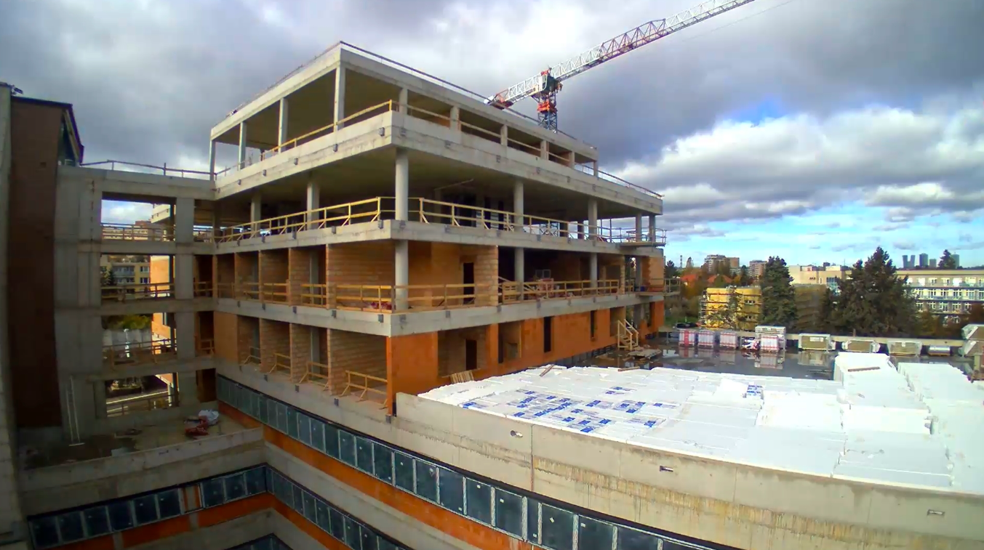
Střet zájmů – prevence
https://www.ikem.cz/cs/ikem-a-transparency-international-efektivni-a-systemova-spoluprace-u-strategickych-investic/a-4352/

Slide 10
Střet zájmů – co s tím
Posilování celkové integrity X nejsou jednoduchá, rychlá a univerzální řešení.
Transparentnost (veřejný dohled)
Interní dohled
Posílení kritických míst procesu
Etika
Sankce
Ochrana oznamovatelů

Slide 11
Děkuji za pozornost.
Dotazy?
leyer@transparency.cz

